Slide 1
高新区外高新技术企业 火炬统计企业年报培训
鞍山市创研中心
（本培训内容仅适用于鞍山市高新区外高企填报使用）

Slide 2
火炬统计企业年报
报送时间：2023年3月20日前完成网上填报，3月24日前完成pdf版报送工作。
填报网址： https://fuwu.most.gov.cn/
填报要求：
所有网报材料提交后需经过市、省两级审核。通过省市两级审核的企业可以报送pdf版报表。pdf版报表要求如下：
1．网上打印包括带水印报表和错警因检查结果各一份。
2．报表须带法人签字并盖公章。错警因检查结果须盖公章。
3．请填报单位在完成省、市两级审核后，将纸质报表及错警因检查结果页扫描共同生成一个.pdf文件，并在3月24日前发送到asgqhjtj@163.com电子邮箱中。
4.pdf文件要求错警因检查结果页为文件第一页。第二页至最后一页为报表扫描页，按页码顺序排序。文件以企业全称命名，不接受其他文件格式、单页扫描或压缩文件。

Slide 3
网报要求
指标以“千元” 为计量单位，均不保留小数。
指标间的逻辑关系正确。
无错误；无警告，警告说明需清楚明确。
指标变幅超30%要在提交说明中解释原因。

Slide 4
审核重点
企业概况表：
基础信息原则上不得随意变动，确有变更，企业需提供证明材料，由各级管理员协助变更，并填写办更原因。以下指标为基础信息内容：
企业统一社会信用代码或组织机构代码
企业法人性质
企业注册地址
企业注册时间
注册资金
行业代码
企业控股情况
企业所属技术领域
企业核心技术所属《国家重点支持的高新技术领域》
集团信息准确。母公司or子公司？
股票信息准确。是否为上市企业主体？市值(总股本×当前股票市价)
是否填写国家统计局一套表(qa18)。 “四上企业” 需要填写国家统计局一套表。“四上企业”是指规模以上工业企业、资质等级建筑业企业、限额以上批零住餐企业、国家重点服务业企业等这四类规模以上企业。如果存在特殊情况，请在提交说明中解释具体原因。

Slide 5
审核重点
经济概况表
工业总产值指标由工业企业填报。部分行业代码为非工业的企业，若企业本身存在混业经营且涉足工业领域，产生工业总产值的企业也需填报。
所得税费用： 应交纳给税务部门的所得税金额。
“本年应付职工薪酬”要与人员（表3）匹配。
规模以上工业企业及重点耗能企业综合能源消费量指标，仅由 规上工业企业、以及年综合能源消费量1万吨标准煤及以上的重点耗能单位填报。可根据规上工业企业及重点能耗企业填报的国家统计局能源报表抄报。

Slide 6
审核重点
人员概况表
留学人员、外籍人员数据是否准确
人员比例是否合理
从业人员年平均人数(QD05)＝报告年内12个月平均人数之和/12

Slide 7
审核重点
科技项目概况表
项目来源（QH11）凡是选填了“12.政府部门科技项目”，会有来自政府部门的资金资助(QH52)，与此对应表5要填来自政府部门的科技活动经费（QJ252）。
项目技术经济目标（Qh32）代码为“1.科学原理的探索、发现”和“2.技术原理的研究”是属于科学理论和科学规律的学术研究范畴，一般发生在高校或专业研究机构，企业极少发生。如果企业的项目技术经济目标有选择“1”或“2”的，就要核实清楚并在提交说明中具体解释。
项目经费支出（QH51）指报告期内企业用于开展科技项目研究活动的实际经费支出，包括人员人工费用、直接投入费用、折旧费用与长期待摊费用、无形资产摊销费用、设计费用、装备调试费用与试验费用、委托外部研究开发费用及其他费用。该指标应与企业有关研究开发会计科目或辅助账中项目有关费用对应。
项目表中，非跨年项目的“跨年项目进展阶段”指标请留空。

Slide 8
审核重点
科技项目概况表
项目人员实际工作时间（QH40）
单位：人月(1个人工作1个月是1人月)
项目时间要求必须与人员对应上：
每个人一年的工作时间不能超过12个月。
重复人员在各项目的工作时间总和不能超过12个月。

Slide 9
某公司项目、人员、工时的计算方法举例

Slide 10
审核重点
科技活动概况表
科技活动人员合计（QJ09）：QJ09*12≥表4∑ 项目人员实际工作时间（ QH40）
对于高新技术企业来讲，拥有有效专利数不可能为0，软件企业除外（软件企业需要有软件著作权）。
科技活动费用支出合计（QJ20）：QJ20≥表4∑ 项目经费支出（ QH51)
● 拥有有效专利数(qj83)应 = 上年 有效专利数 + 当年专利授权数(qj74)。
➢ 拥有有效发明专利(qj73)
➢ 拥有软件著作权(QJ85)
➢ 期末拥有注册商标(QJ79)
➢ ……
所有专利都是当年授权的专利并且当年被实施，需要核实并在提交说明中解释原因。
期末机构数(qi01) 过大，需要核实并在提交说明中解释原因。
如实填写新产品生产及销售情况数据。
一般来说工业企业要填新产品数据。具体来讲，我省新产品是指近五年投产的产品，或是改进型的产品。对于高新技术企业来讲，认定的一项重要指标就是成果转化，没有成果转化也不会通过认定，从这点来讲，高新及企业中的工业企业都存在新产品数据。

Slide 14
点此按钮显示错警因检查结果页，在弹出窗口点击右键可打印错警因检查结果
点击这个按钮可以看到数据上报进度（全部的打回说明列表）。

Slide 15
所有填报指标应关注上下两年数据对比

Slide 16
所有填报指标应关注上下两年数据对比。报表中所有增减变幅超30%的指标要在提交说明中具体分析变幅过大的原因。（提交说明写在点击提交之后弹出的对话框中.）注意：图为测试表，实际填报要求保留整数

Slide 17
红框中为项目表填报按钮位置

Slide 18
点击修改按钮可以直接修改错误数据

Slide 19
点击填写可直接填写警告的说明。注意此处说明只针对机审产生的具体警告，与提交说明不同。企业还需对报表中上下两年指标变幅超过30%的数据及企业某些特殊原因产生的数据异常进行提交说明。

Slide 20
再次提交时只需对本次打回问题写提交说明不需要重复写之前的提交说明。
打印按钮在这里
点击这个按钮可以看到数据上报进度（全部的打回说明列表）。

Slide 21
注：在上页图中有标注数据上报进度按钮位置

Slide 23
点击“检查”列下边的分数可以跳转打错警因检查结果页面。

Slide 24
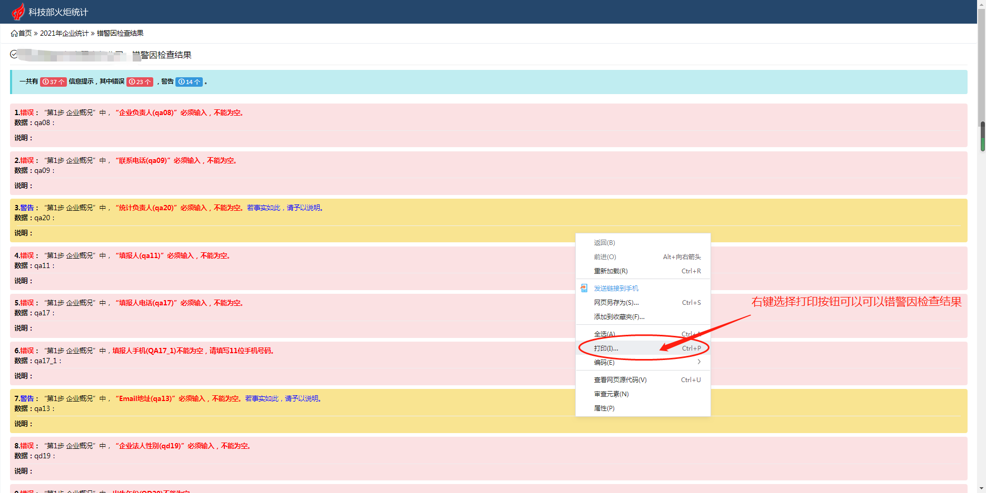
在错警因检查结果页面，右键选择“打印”按钮进行打印。

Slide 25
联系方式：鞍山市高企微信群。
需加管理员微信号：wxid_yqmc5l5pd00x21
进群请注明企业名称，进群后请修改群名片：企业名称+个人姓名及电话
群内发布鞍山市高企相关文件、通知并解答填报相关问题。
填报过程如遇国家进一步规范审核要求，届时可能产生大量退表。
群内将第一时间发布相关调整内容。
请所有高新技术企业务必进群！
填报期间按照国家科技部审核规范，火炬网站可能随时调整审核要求。请所有填报企业无论当前是否已通过市、省级审核，每天仍然登录填报系统，如有退表，请及时按照打回说明进行修改，并再次提交。

Slide 26
谢谢！

